Slide 1
Spark 機器學習平台
盧沛怡

Slide 2
Outline
開發目的
平台架構
功能
使用流程

Slide 3
Spark 機器學習平台開發目的
巨量資料(Big Data)分析與應⽤為全球近年重要的發展趨勢，因此使用當紅Spark為本平台基礎，並建構於HDFS之上，由HDFS管理底層資料。
多數統計分析軟體仍運行於單機版之上，本平台利用SparkML之分散版機器學習演算法，增進分析效能
Spark程式必須使用scala、java或python語言撰寫，入門門檻較高。本平台完成資料前處理、資料分析程式碼之撰寫，並透過串接前端顯示介面，使用者不需會寫Spark程式，僅需透過圖形化介面操作分析。

Slide 4
Spark 機器學習平台架構
GUI
Distributed
D3.js
Statistics
Scala
Spark
Mllib/ ML
Implement Analytics Program
Storage
HDFS

Slide 5
GUI
D3.js
Play framework
Statistics
Spark
Mllib(RDD)
Spark
ML(Dataframe)
Spark Analytics Program
Storage
HDFS
Local

Slide 6
功能
資料前處理
資料匯入
基本統計資訊視覺化呈現
資料欄位挑選、型態轉換
基本資料格式轉換為Spark輸入格式
特徵值挑選
機器學習模型建立
迴歸分析
分類演算法
分群法
因子分析
機器學習導入模型，並分析結果
迴歸分析
分類演算法
分群法
因子分析

Slide 7
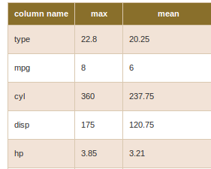
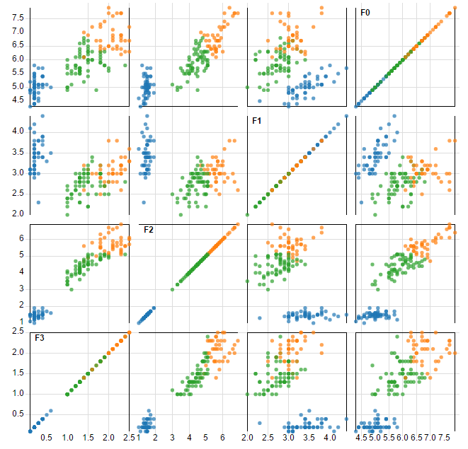
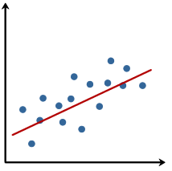
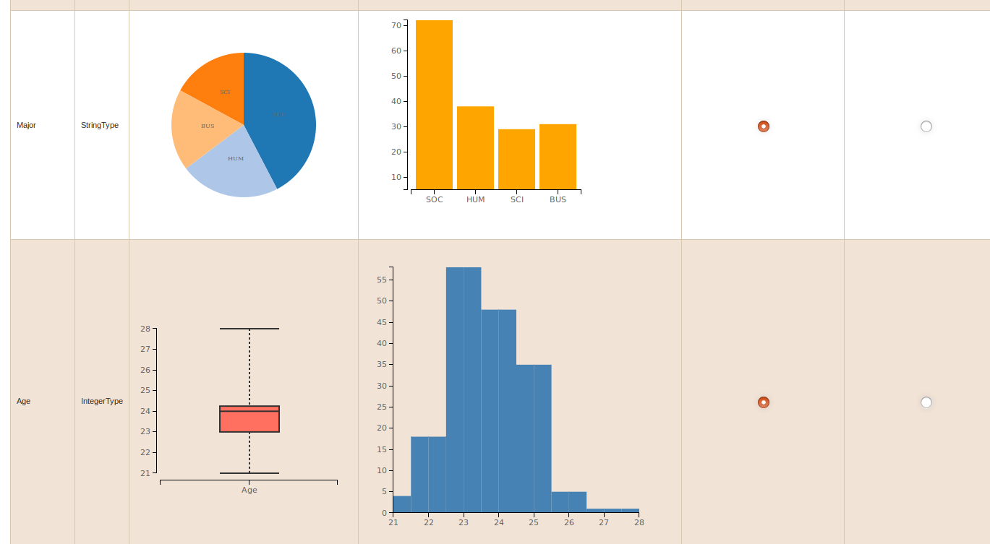
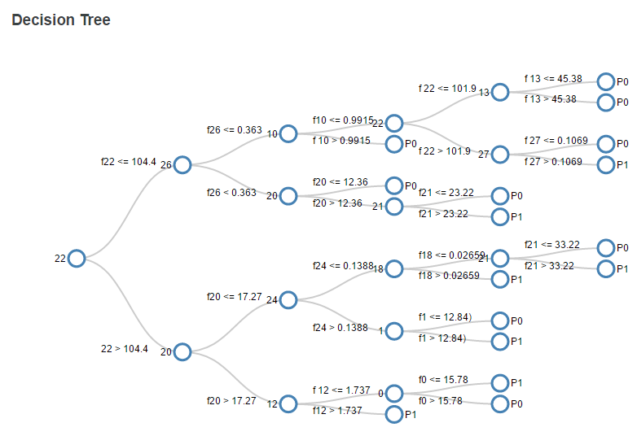
功能
Data Preprocess
Build Model
Analysis Result
Show Schema
Machine Learning Algorithm
Fitting Data
Spark ML library
Clustering
Feature Selection
Regression
Visualize Column
Classification
Label
H
D
F
S
Raw data
Data frame
Model
Result

Slide 8
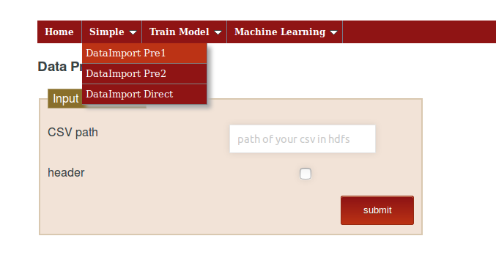
使用流程 (Step1-1)
Step 1: Import Data from HDFS
輸入要匯入的csv檔案在hdfs中的路徑

Slide 9
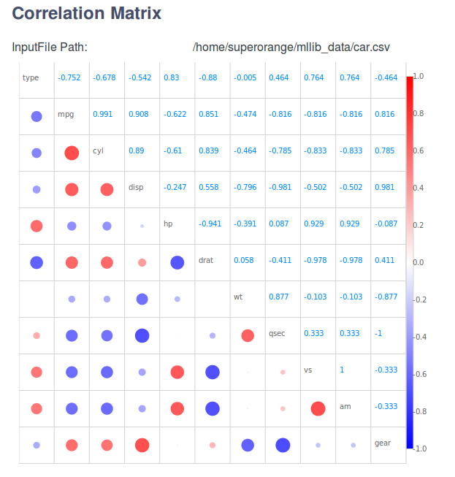
使用流程 (Step1-2)
將會看到correlation matrix以及Summary Statistics基本統計資訊

Slide 10
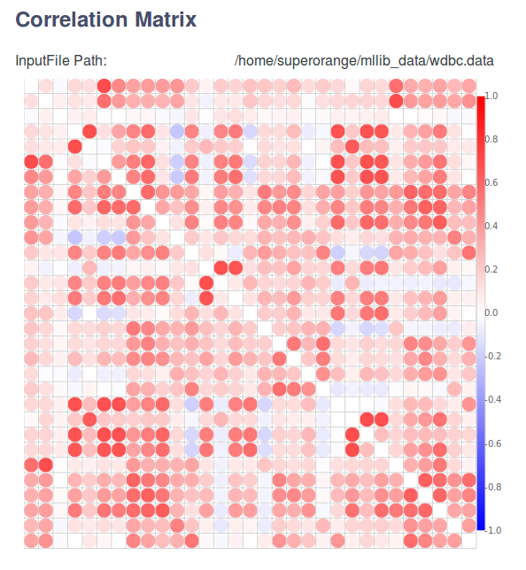
使用流程 (Step1-3)
Feature數目多的時候，Correlation Matrix以heat map表示

Slide 11
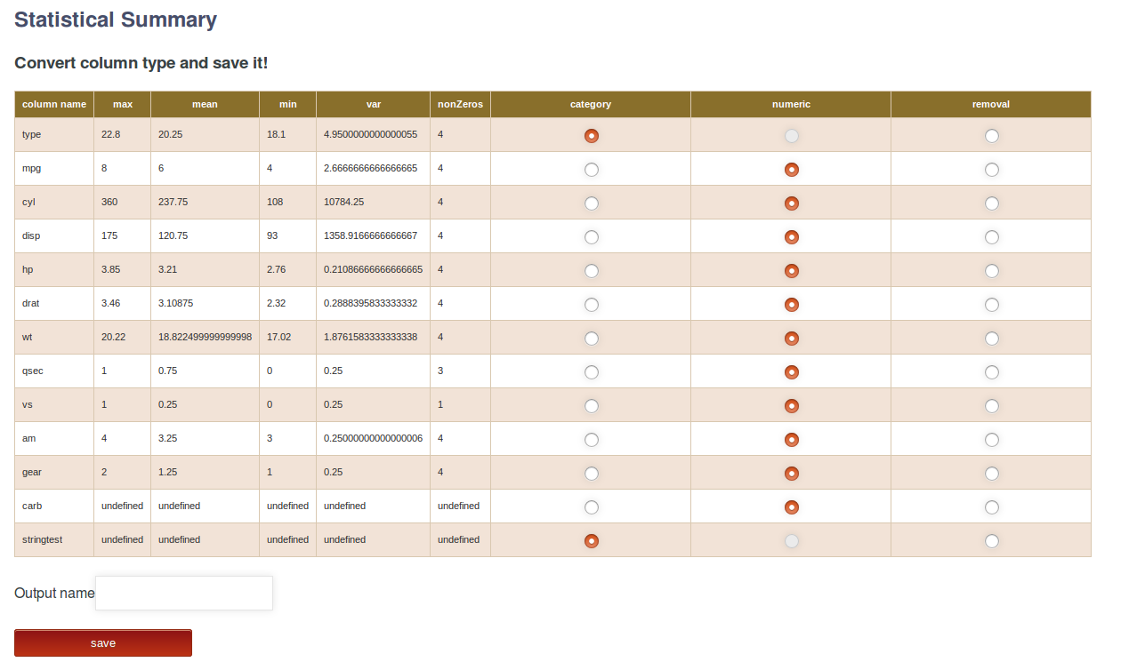
使用流程 (Step1-4)
轉換數值與類別型態，並選擇不必要的欄位

Slide 12
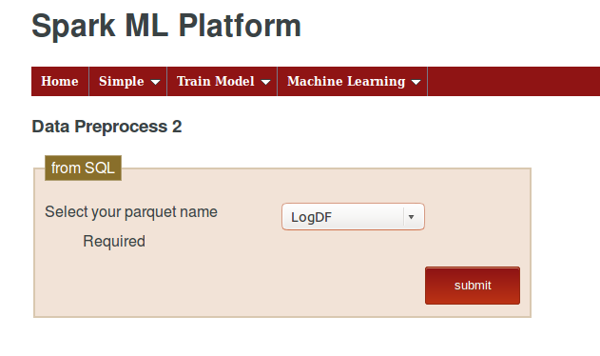
使用流程 (Step2-1)
Step 2: Convert Dataframe to Vector
選擇經過前處理的DataFrame

Slide 13
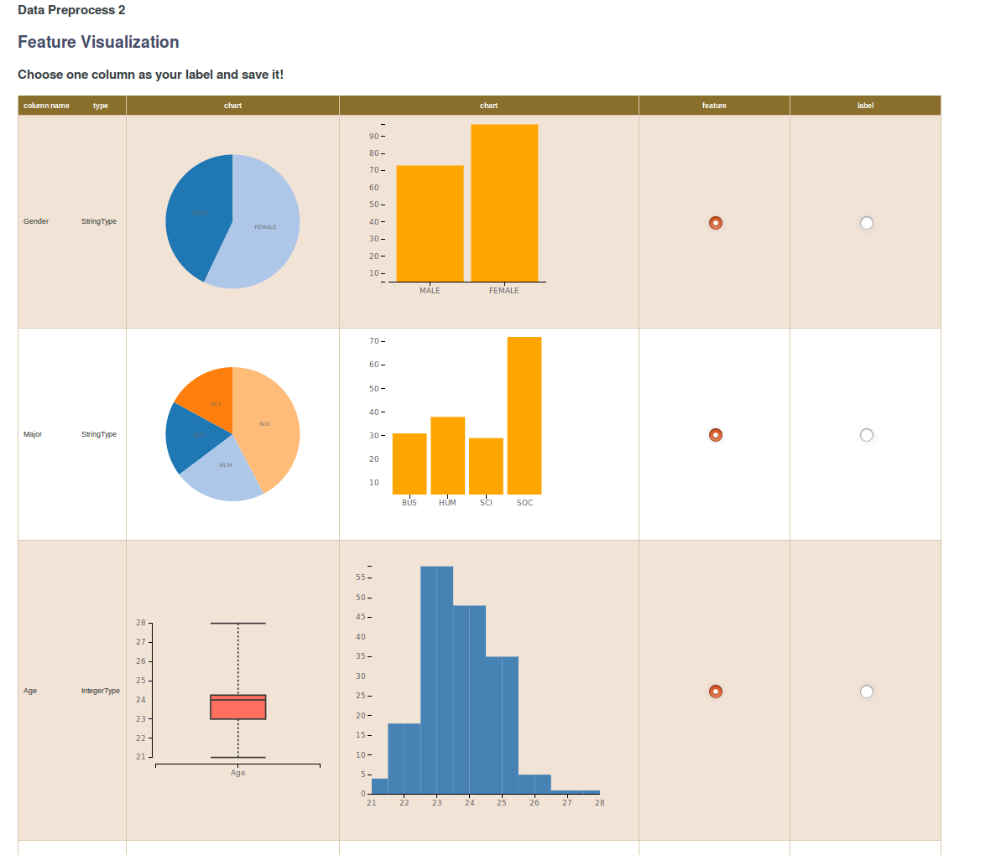
使用流程 (Step2-2)
選擇label(Unsupervised learning可不選)，將features轉換成vector

Slide 14
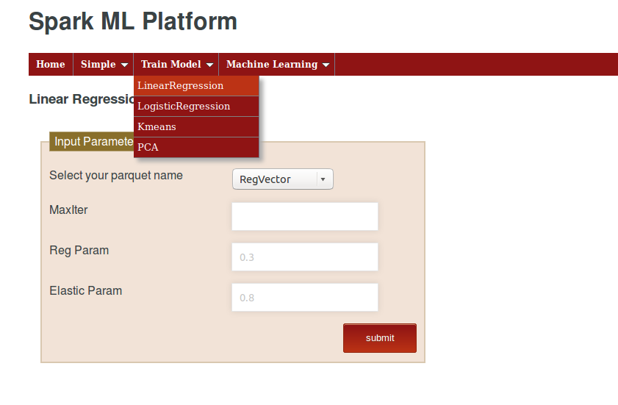
使用流程 (Step3-1)
Step 3: Build machine learning Model
選擇Machine learning演算法

Slide 15
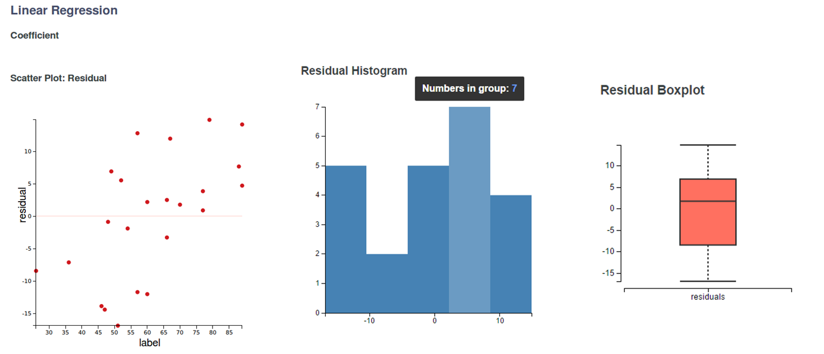
使用流程 (Step3-2)
Model資訊視覺化呈現—linear regression

Slide 16
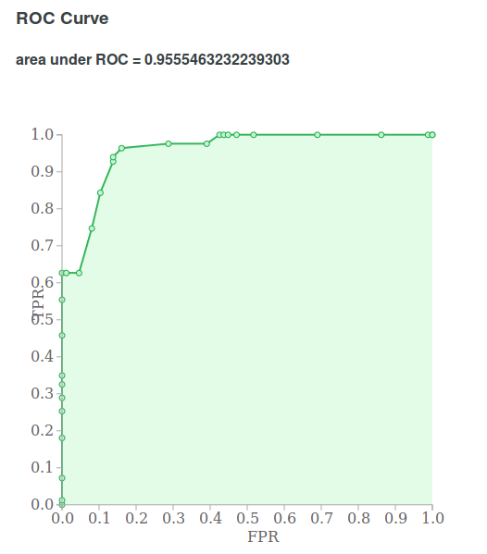
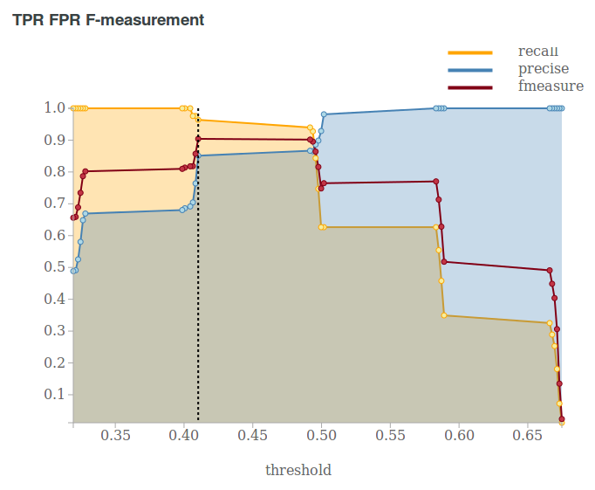
使用流程 (Step3-3)
Model資訊視覺化呈現— Logistic Regression

Slide 17
使用流程 (Step3-4)
Model資訊視覺化呈現— k-means

Slide 18
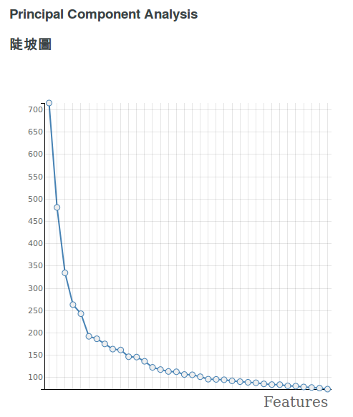
使用流程 (Step3-5)
Model資訊視覺化呈現— Principal Component Analysis

Slide 19
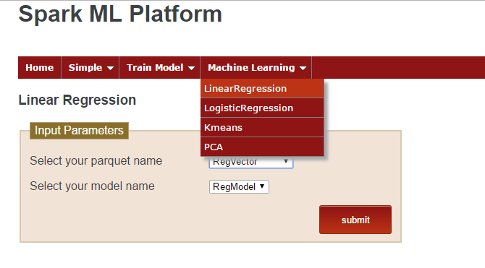
使用流程 (Step4-1)
Step 4: Using your model to predict result

